Slide 1
Rozruch silnika indukcyjnego
Rozruchem nazywamy stan pracy od chwili załączenia napięcia do osiągnięcia przez maszynę ustalonej prędkości obrotowej, określonej parametrami zasilania i obciążeniem.
Parametry rozruchowe:
Prąd rozruchowy – I_{r}
Moment rozruchowy - M_{r}

Slide 2
Rozruch silnika indukcyjnego
Prąd pobierany podczas rozruchu ze zwartym uzwojeniem wirnika jest kilkukrotnie większy od prądu znamionowego (4-10I_{N})
Z tego powodu rozruch bezpośredni, polegający na zasileniu silnika pełnym napięciem znamionowym, można stosować tylko przy silnikach małych.

Slide 3
Rozruch silnika indukcyjnego
Dla silników większych mocy stosuje się różne sposoby poprawy warunków rozruchu silnika, dążąc do:
Zmniejszenia prądu rozruchowego
Jednocześnie (jeśli to możliwe) powiększając moment rozruchowy

Slide 4
Rozruch silnika indukcyjnego
Metody:
Przez zmianę napięcia zasilania uzwojenia stojana
Przez włączenie rezystancji lub reaktancji dodatkowej w obwód wirnika
Przez włączenie rezystancji lub reaktancji dodatkowej w obwód stojana
Przez zmianę częstotliwości napięcia zasilającego stojana

Slide 5
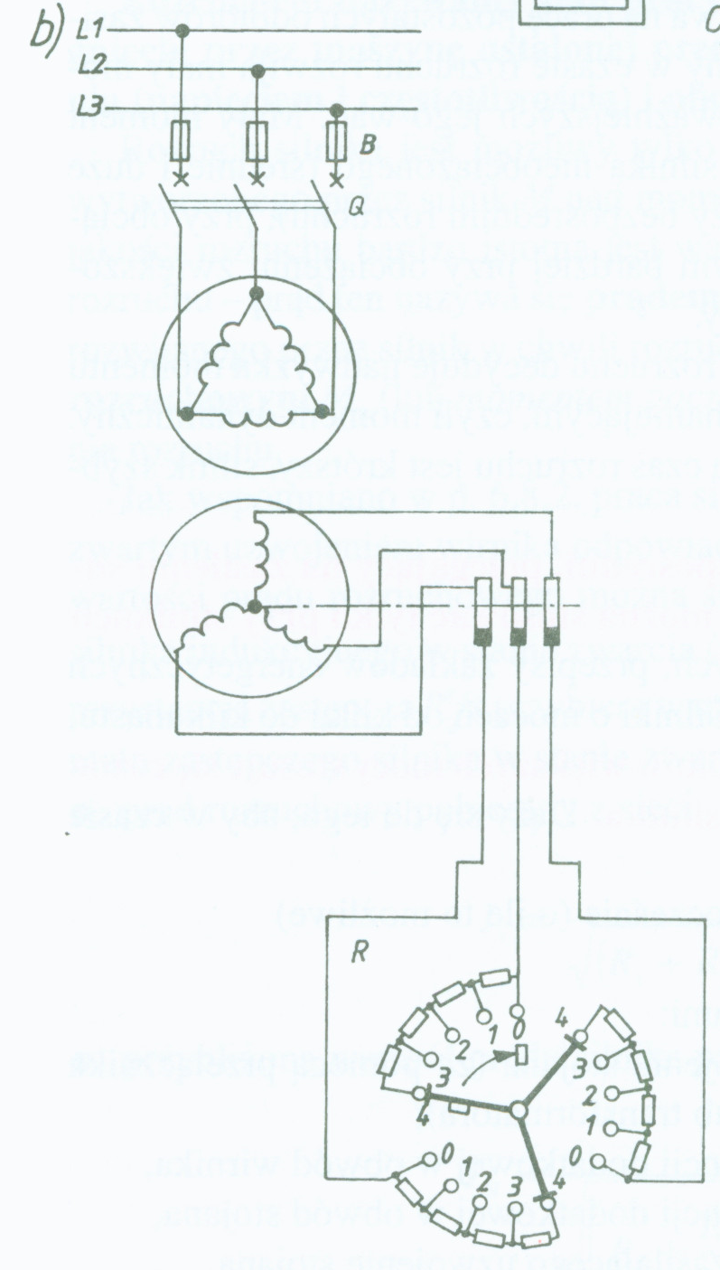

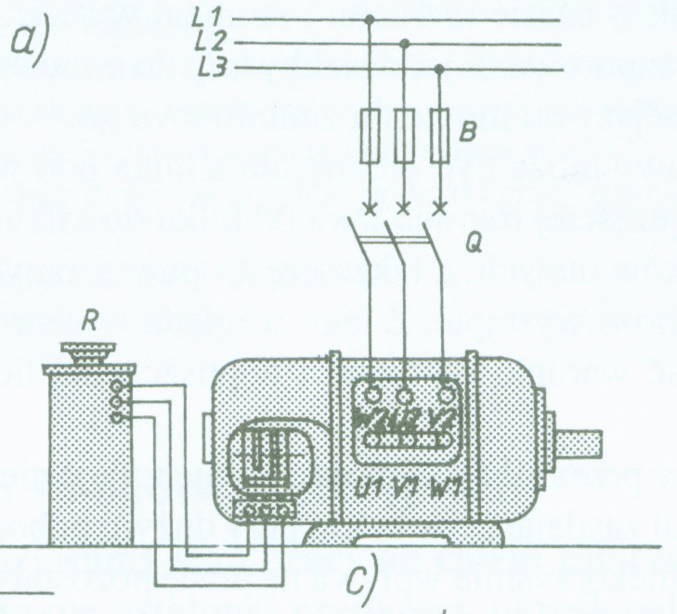

Rozruch silnika indukcyjnego
Rozruch za pomocą rozrusznika (tylko silniki pierścieniowe)

Slide 6
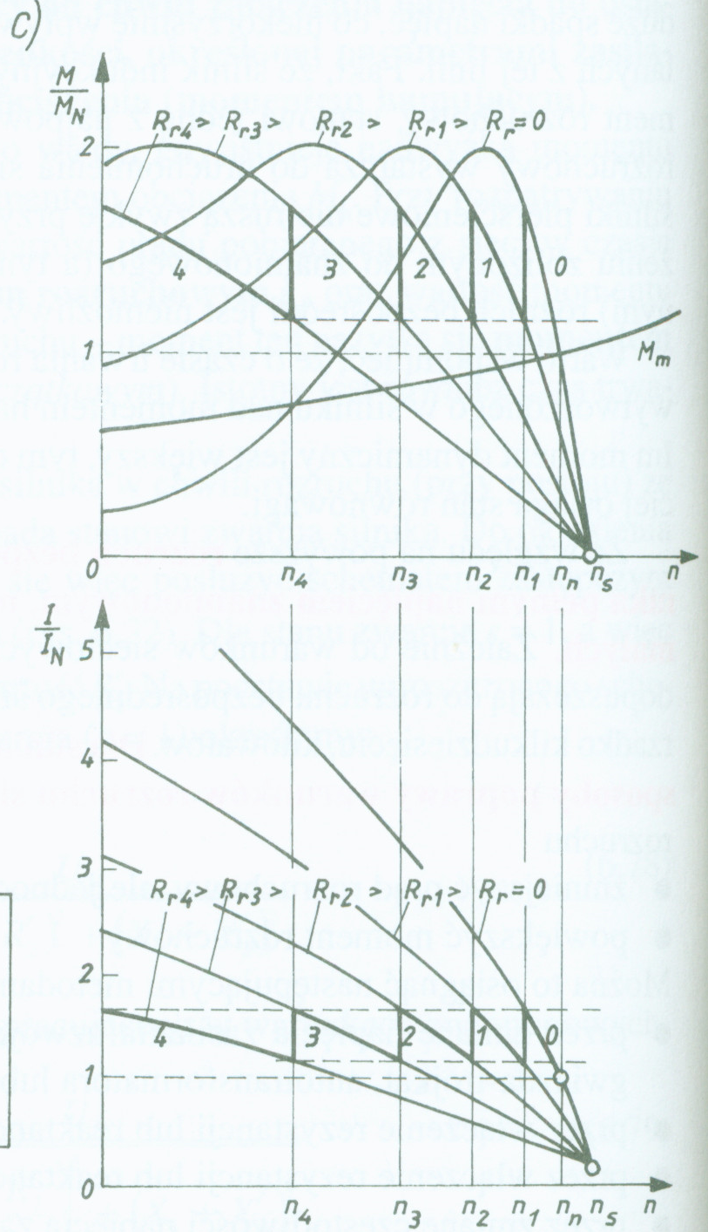

Rozruch silnika indukcyjnego
Rozruch za pomocą rozrusznika (tylko silniki pierścieniowe)

Slide 7
Rozruch silnika indukcyjnego
Rozruch za pomocą rozrusznika (tylko silniki pierścieniowe)

Slide 8
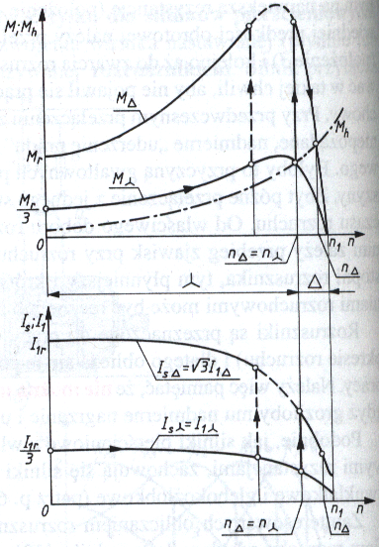
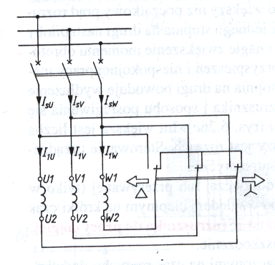
Rozruch silnika indukcyjnego
Rozruch za pomocą przełącznika gwiazda-trójkąt

Slide 9
Rozruch silnika indukcyjnego
Rozruch za pomocą przełącznika gwiazda-trójkąt

Slide 10
Rozruch silnika indukcyjnego
Rozruch za pomocą przełącznika gwiazda-trójkąt

Slide 11
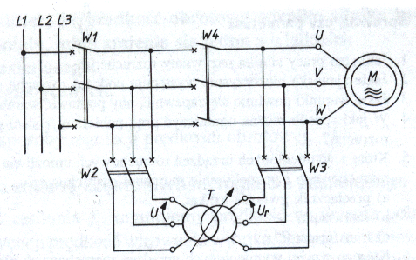
Rozruch silnika indukcyjnego
Rozruch za pomocą autotransformatora

